Slide 1
PET-SERVIS s.r.o Divize nákupu a prodeje dřeva, jakož to suroviny pro truhláře, řezbáře, památkáře, dřevařský a stavební průmysl.
Adresa sídla: Kubelíkova 2532, Kladno 272 01 Jednatel spol: Petr Macich Mob: +420 603 463 983 Obchodní ředitel Bc. Petr Švec Mob: +420 604 857 666 IČO: 27417123 DIČ: CZ 27417123
Web: www.drevodokrbu.com

Slide 2
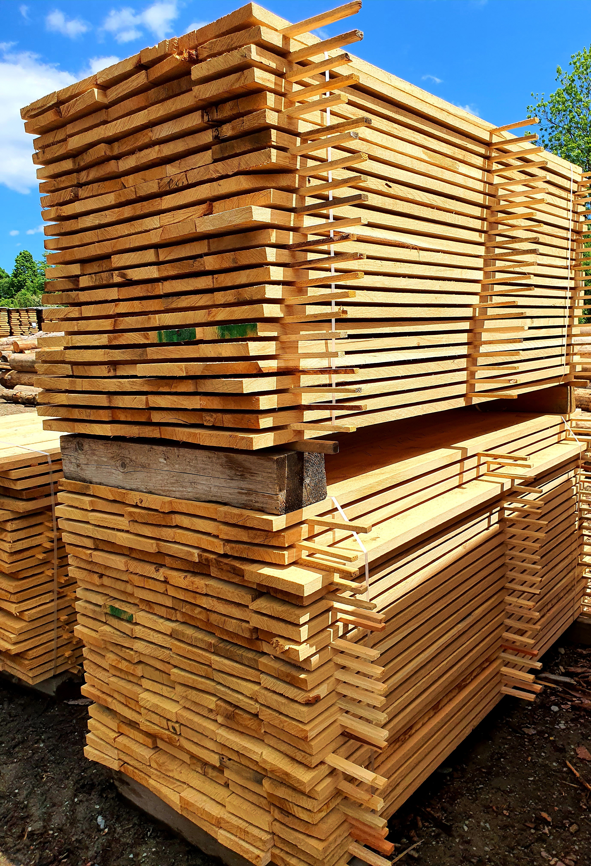
Nakupujeme ve dlouhodobé spolupráci s obchodními partnery dřevo a řezivo za dostupné ceny. V případě, že máte zájmu o spolupráci, tak neváhejte a kontaktujte nás.
Listnaté tvrdé řezivo Dub,Buk, Jasan, Javor.
Jehličnaté řezivo Smrk, Borovice, Modřín,
Dub kat. A1,A,A3. Fošny, hranoly, ceny podle vlhkosti a jakosti řeziva.
Kategorie truhlářské a stavební řezivo. Konstrukční hranoly, fošny, prkna, letě ATD.

Slide 3
Zadat nabídku obchodní spolupráce
Nákup dřeva: ctrl – klik zde

